Slide 1
Antenas & propagacion línea de vista
Angela Tatiana Zona Ortiz
angelazona@usantotomas.edu.co

Slide 2
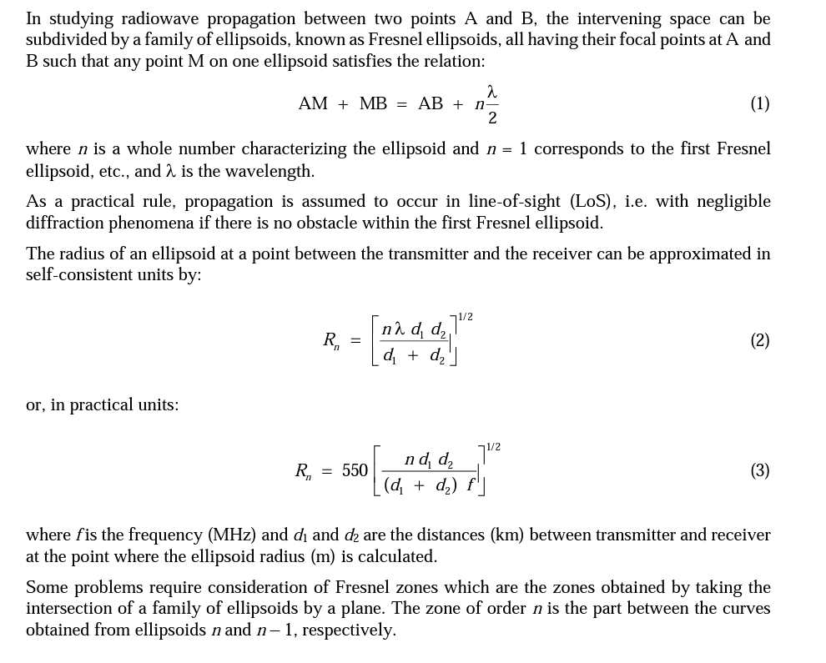

Slide 3
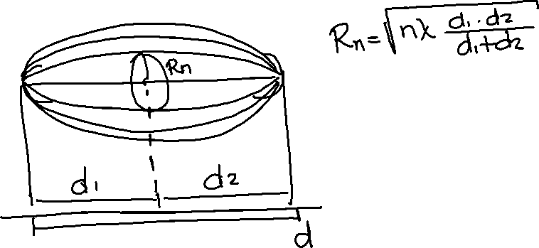
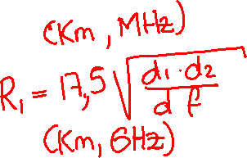
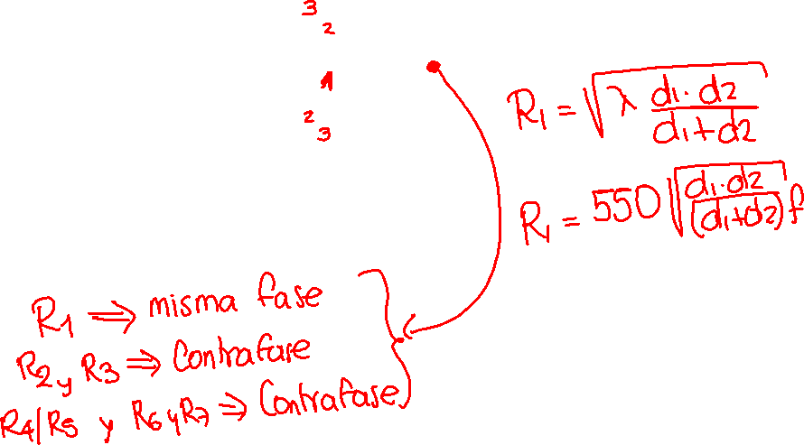
Zona de fresnel

Slide 4
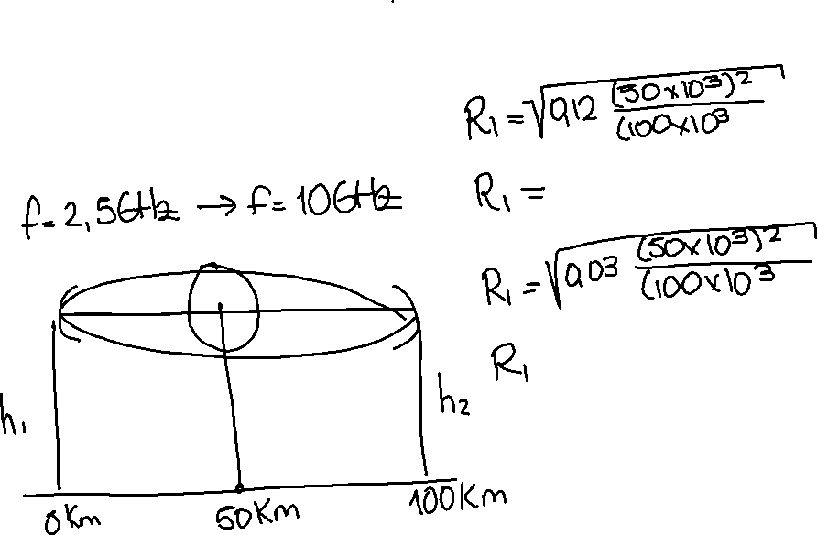
ejemplo

Slide 5
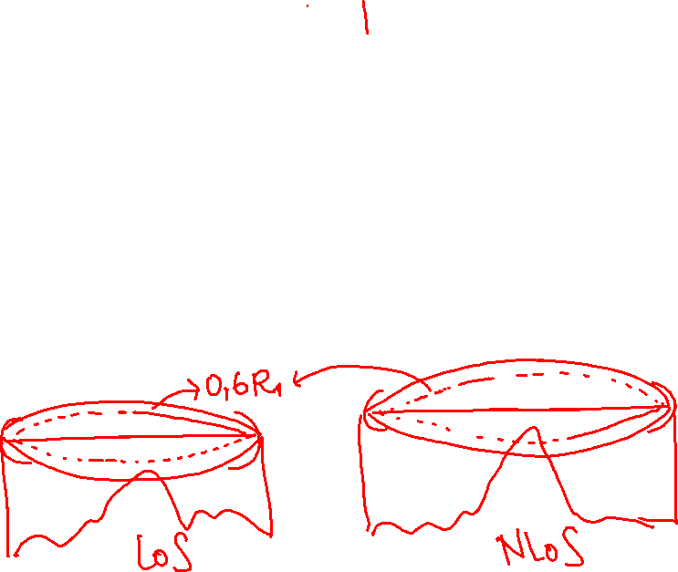
LINEA DE VISTA (LoS)
Las antenas deben esta orientadas
Azimuth
Elevación
Deben cumplir una condición de visibilidad
El 60% del Radio 1 de fresnel debe estar libre.

Slide 6
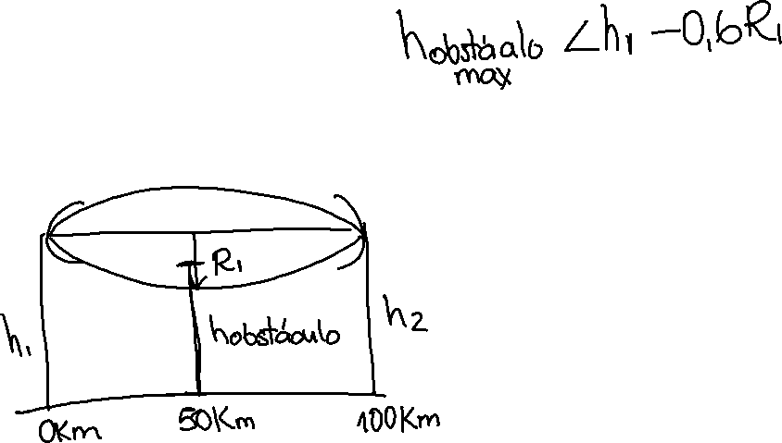
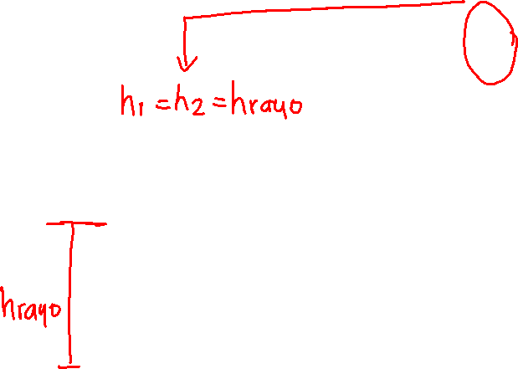
ejemplo

Slide 7
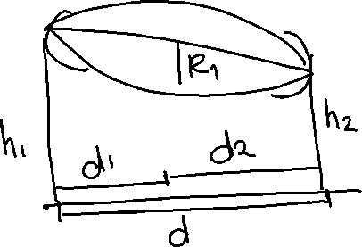
Altura máxima del obtáculo

Slide 8
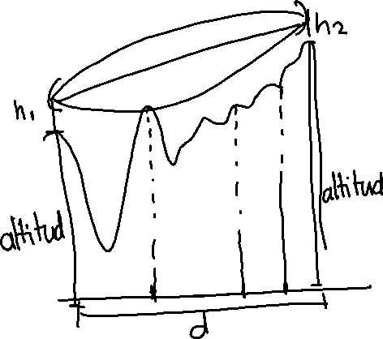
Como evaluar si hay línea de vista

